Slide 1


ODPRTI PODATKI

Slide 2
KAJ SO ODPRTI PODATKI?

Slide 3

POJEM ODPRTOSTI
Odprtost je pojem, ki temelji na transparentnosti in neomejenem dostopu
do informacij in znanja

Slide 4




NEKAJ ODPRTIH PROJEKTOV
Ta ideja je pogosta pri različnih svetovnih gibanjih, (Open science, Open Source Initiative, Open Access, itd.), ki se zavzemajo za:
– odprtost vsebin
– odprte kode
– odprti dostop
– odprto izobraževanje

Slide 5
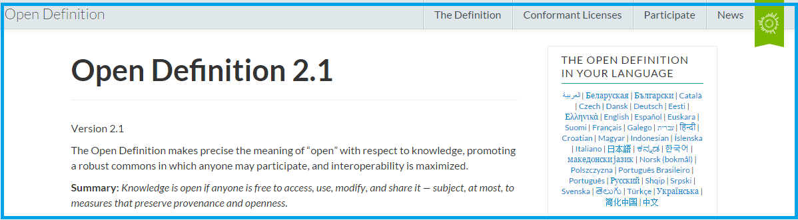
OPREDELITEV POJMA ODPRT
Najnovejša mednarodna opredelitev pojma odprt

Slide 6

OPREDELITEV POJMA ODPRTI PODATKI
ODPRTI PODATKI:
… na voljo na spletu
… na voljo za ponovno uporabo
… nelastniške oblike zapisa

Slide 7

DOVOLJENA PONOVNA UPORABA PODATKOV
Odprti podatki morajo biti na voljo tudi za ponovno uporabo za komercialne namene, pri čemer je edina zahteva navedba vira in/ali souporaba podatkov na enak način.

Slide 8

ODPRTI PODATKI V TEHNIČNEM SMISLU
V TEHNIČNEM SMISLU
V PRAVNEM SMISLU

Slide 9
ODPRTI PODATKI V TEHNIČNEM SMISLU
Podatki so RAZPOLOŽLJIVI, če:
Podatki so DOSTOPNI, če:
je mogoče prenesti veliko količino v celoti
jih je mogoče prenesti v formatu, ki je berljiv in ga je mogoče samodejno spreminjati, brez posredovanja ali z minimalnim posredovanjem človeka
jih je mogoče zlahka najti, običajno prek spletnih storitev, tj. z uporabo interneta

Slide 10
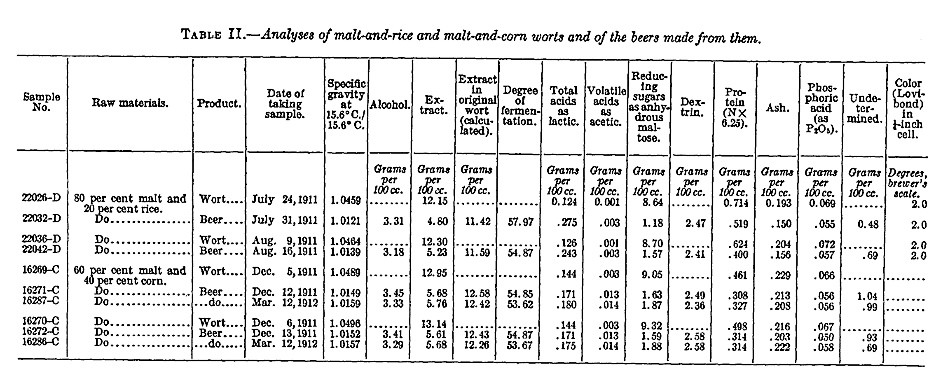

ODPRTI PODATKI V TEHNIČNEM SMISLU

Slide 11
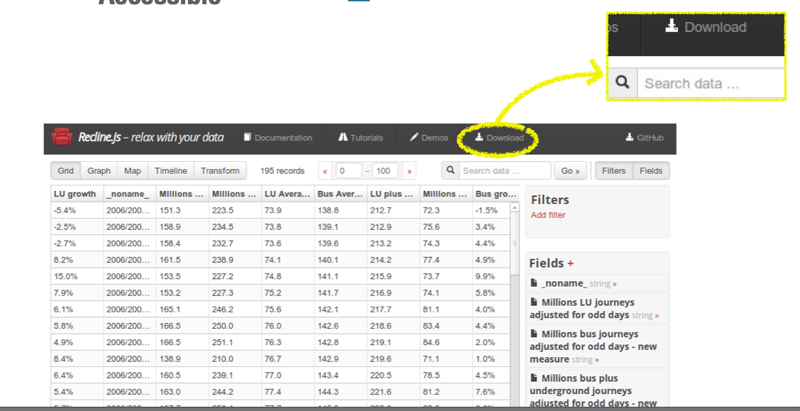

ODPRTI PODATKI V TEHNIČNEM SMISLU

Slide 12
ODPRTI PODATKI V PRAVNEM SMISLU
V TEHNIČNEM SMISLU
V PRAVNEM SMISLU

Slide 13
ODPRTI PODATKI V PRAVNEM SMISLU
TRANSPARENTNOST
ZASEBNOST

Slide 14
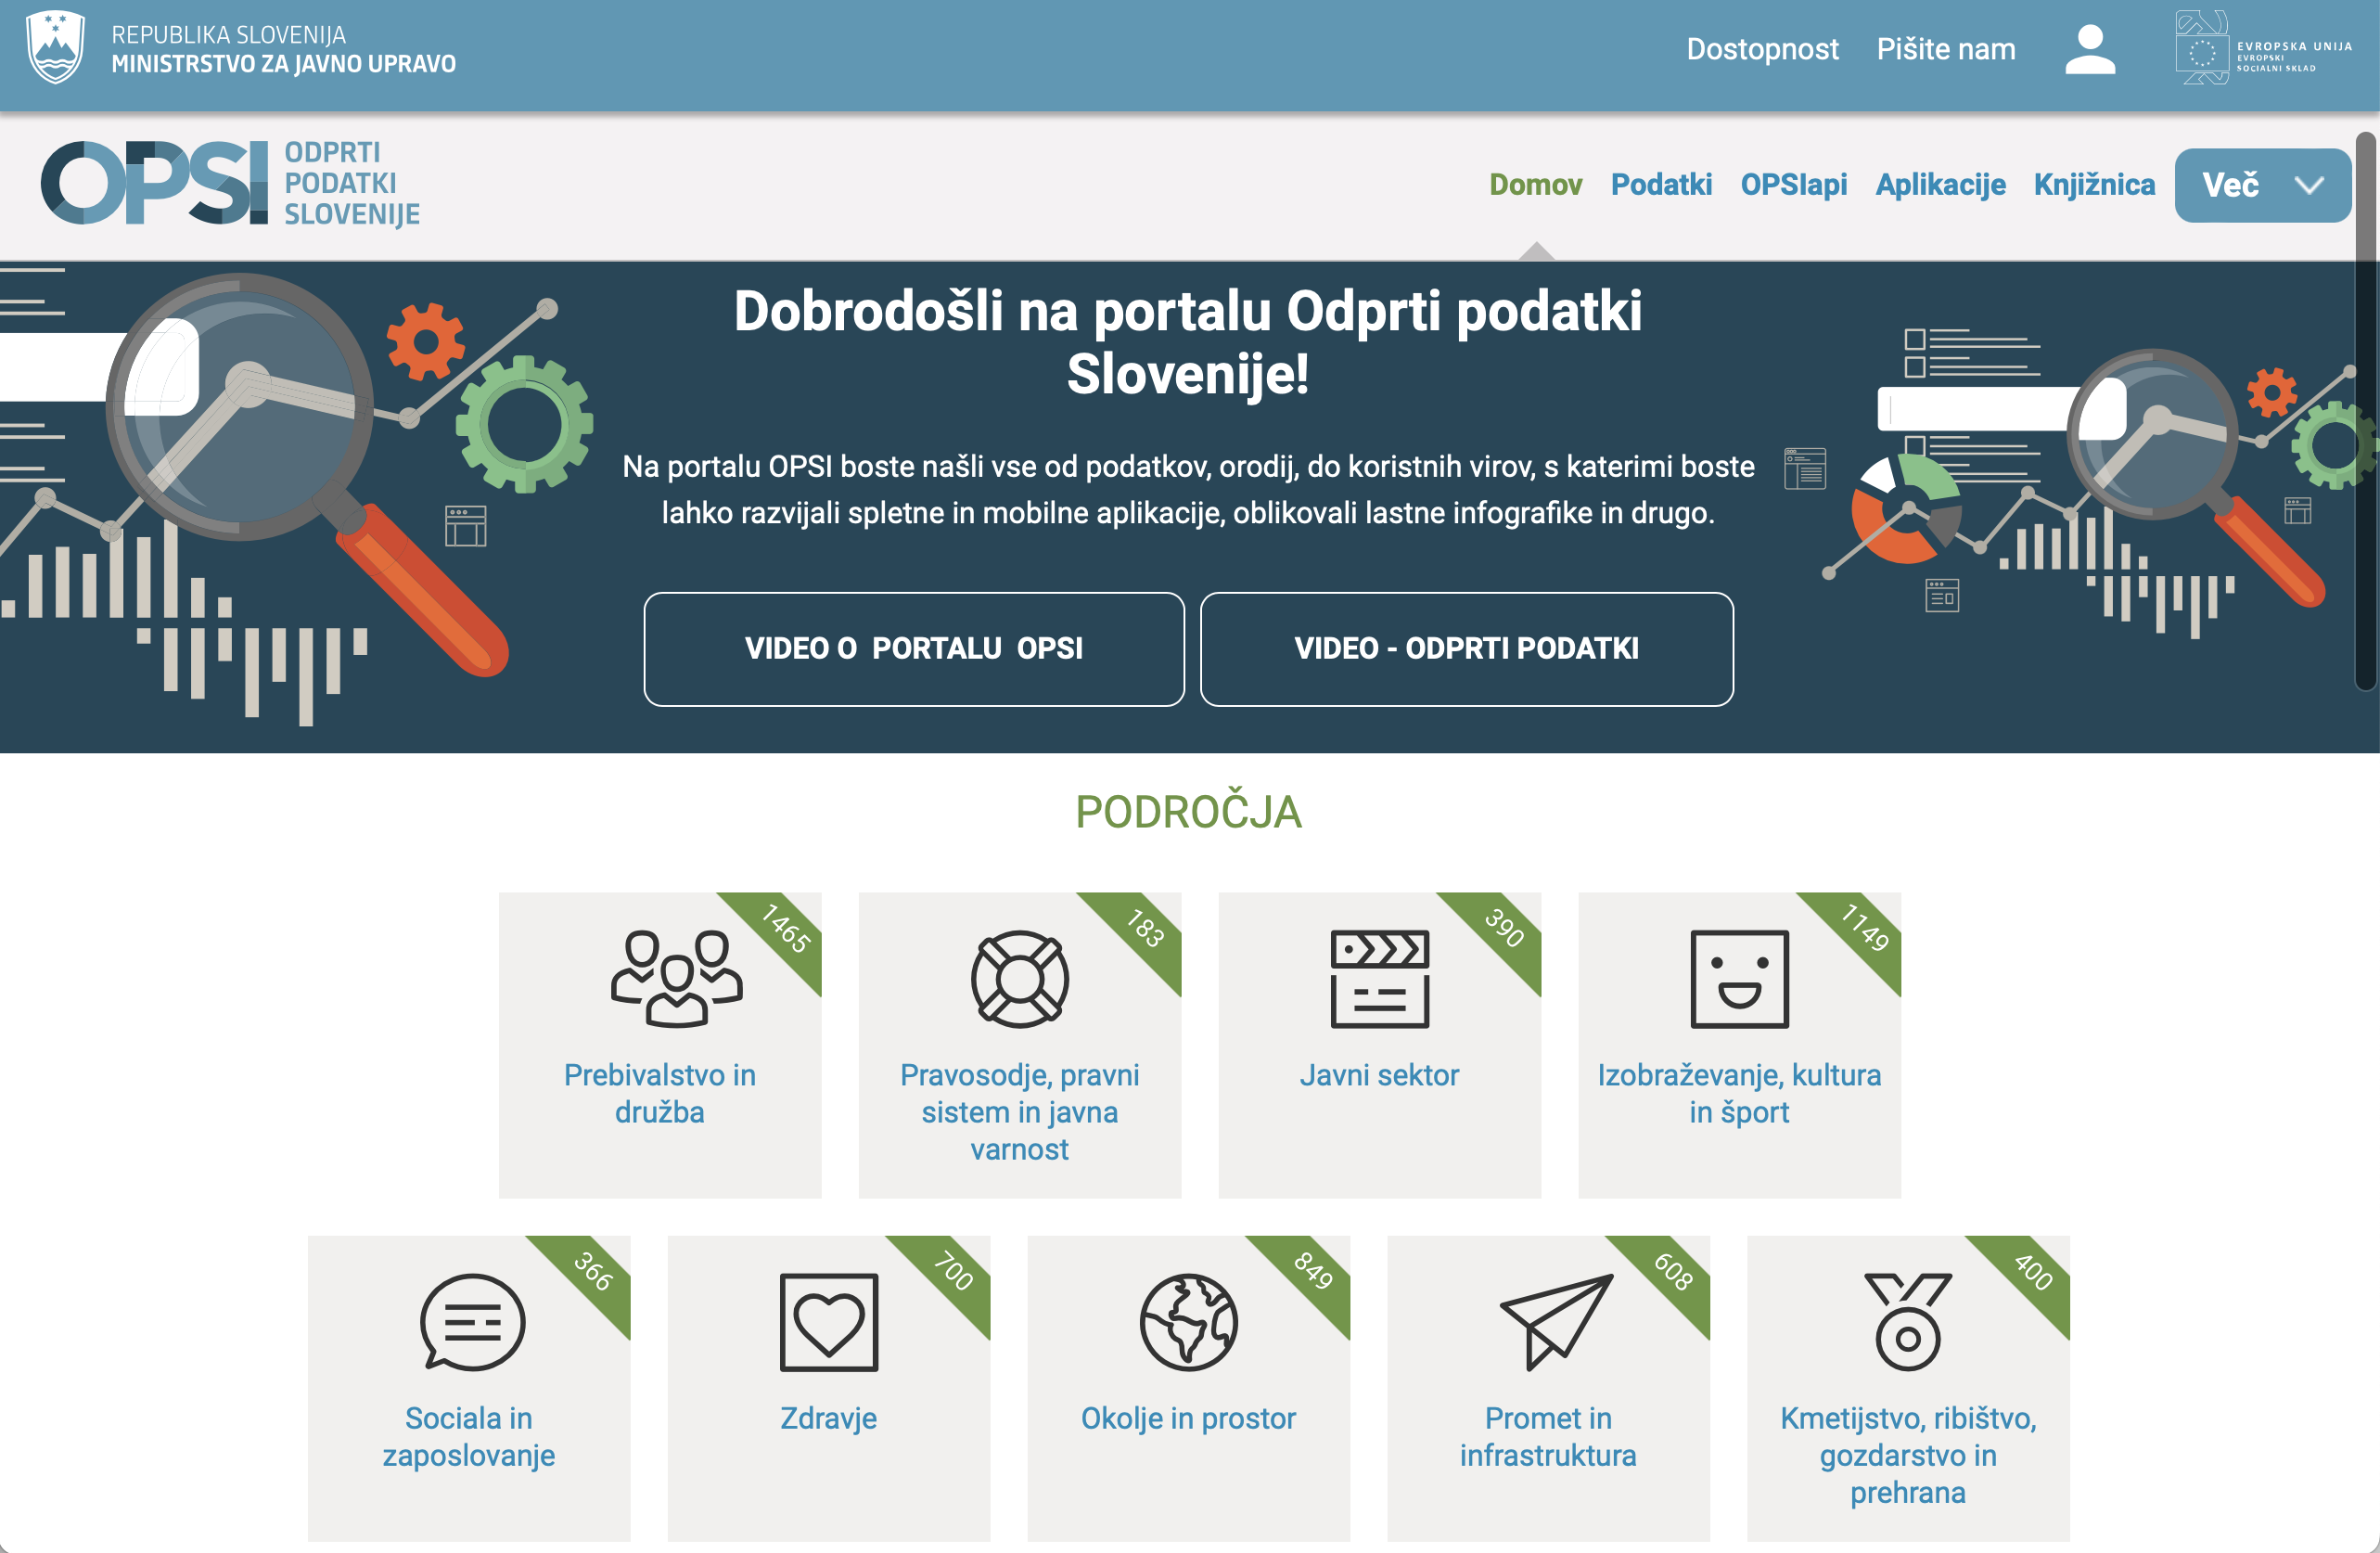
ODPRTI PODATKI V PRAVNEM SMISLU
TRANSPARENTNOST
Javnosti morajo biti dostopne informacije, ki jih državni organ zbira za izvajanje javnih storitev

Slide 15

ODPRTI PODATKI V PRAVNEM SMISLU

Slide 16
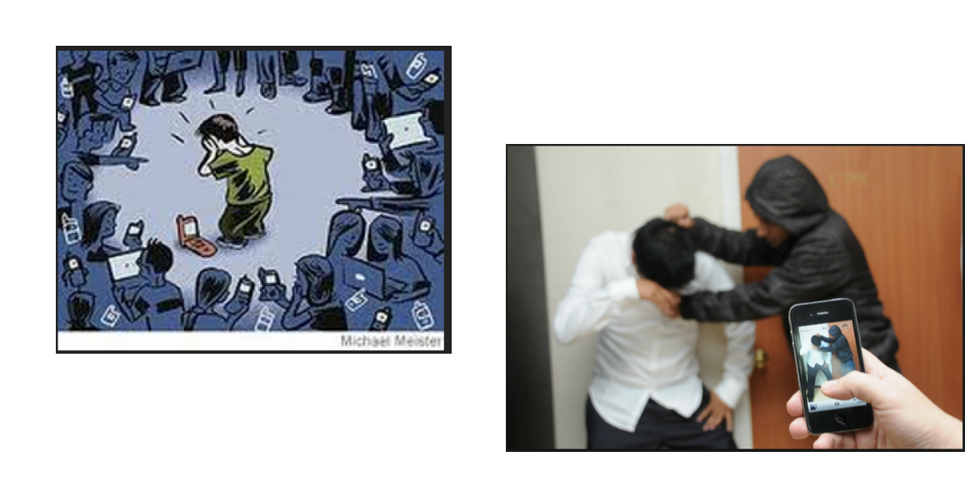
ODPRTI PODATKI V PRAVNEM SMISLU
ZASEBNOST

Slide 17
UPORABNIŠKE LICENCE

Slide 18

ODPRTI PODATKI: UPORABNIŠKE LICENCE

Slide 19
KAJ SO
ODPRTI DRŽAVNI PODATKI

Slide 20
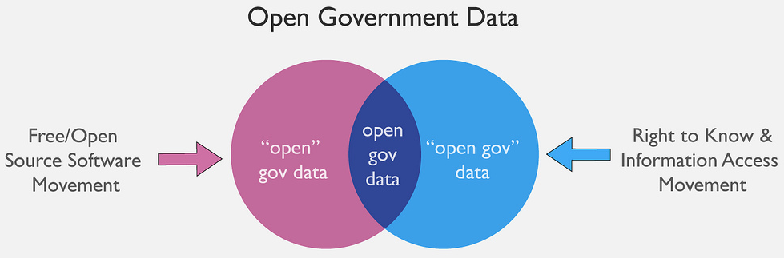
ODPRTI DRŽAVNI PODATKI
Odprti državni podatki:
javni podatki, ki jih javne uprave zbirajo za institucionalne namene (npr. za zagotavljanje storitev, spremljanje politik, zagotavljanje pravic …)

Slide 21
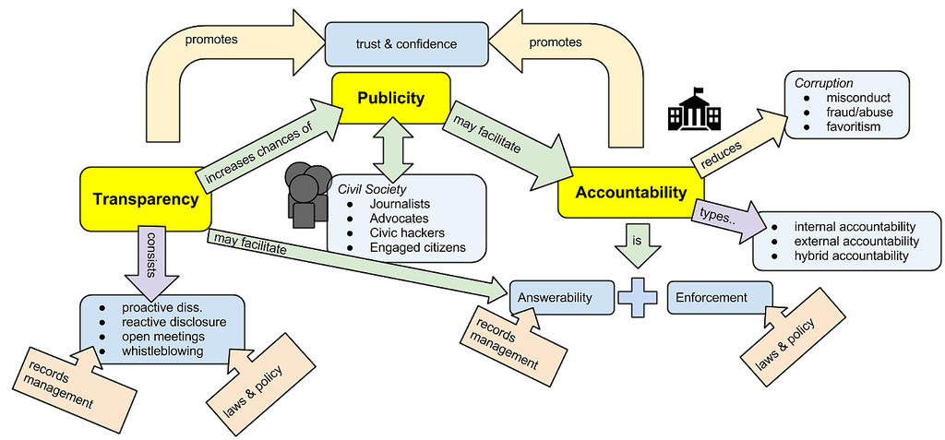
STRATEGIJA JAVNE UPRAVE
Cilji: transparentnost, odgovornost, sodelovanje

Slide 22
KAKŠNA JE VREDNOST ODPRTIH PODATKOV

Slide 23

JAVNA UPRAVA POD STROGIM OČESOM JAVNOSTI
Priložnost za vsakogar
(novinarje, analitike ali državljane posameznike), da natančno pregledajo delovanje vlade in javne uprave.

Slide 24

VEČ PODATKOV IN S TEM VEČJA OZAVEŠČENOST O DRŽAVNIH POLITIKAH
Razpoložljivost podrobnih in
najnovejših informacij javnosti omogoča informirano sodelovanje pri odločitvah in spremljanje učinkovitosti politik.

Slide 25
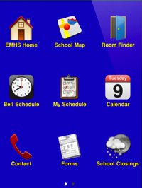
VEČ PODATKOV POMENI VEČ STORITEV
Javni podatki v odprti obliki, ki so na voljo za uporabo za komercialne namene, omogočajo ustvarjanje novih aplikacij in storitev, ki temeljijo na razpoložljivosti najnovejših in kakovostnih podatkov.

Slide 26
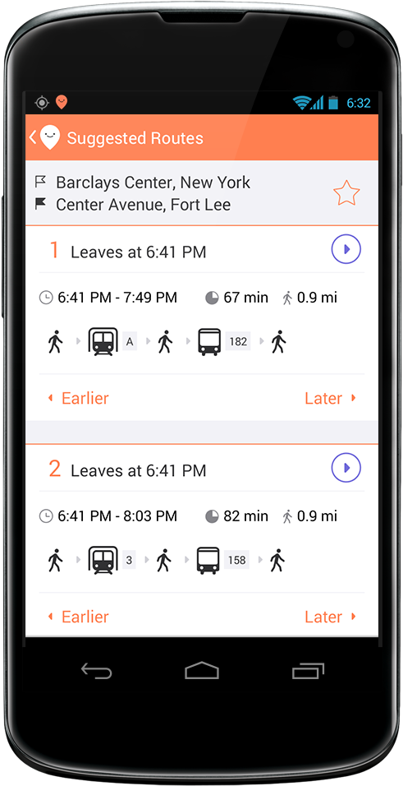
PRIMER: JAVNI PREVOZ V REALNEM ČASU
Primer je naša aplikacija za javni prevoz, ki uporablja geografske podatke in podatke v realnem času za določanje položaja javnih avtobusov.

Slide 27
Še več …
V spremnem gradivu za ta modul boste našli še druge koristne informacije o svetu odprtih podatkov.
Veselo brskanje!

Slide 28


